Slide 1
通信工程制图

Slide 2
图框的绘制及图纸输出设置
1
夹点、对象捕捉点的功能
2
删除、复制、粘贴命令
3
其他线的绘制
4
矩形（Rectang/REC）命令
5
图层的新建与修改（LA）
6
直线的快速画法
7
图框的绘制
8
图纸输出设置
Notes:
理解和掌握通信工程制图的总体要求和统一规定。
掌握通信工程制图中的常用图例及含义。

Slide 3
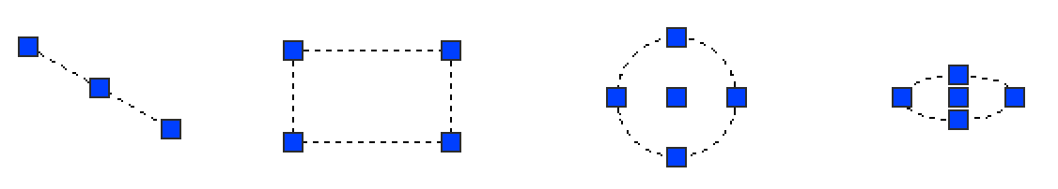
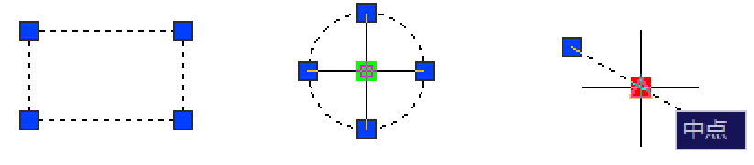
1、夹点、对象捕捉点的功能
1. 对象夹点
在选中对象的时候，会出现蓝色的对象夹点，光标靠近某个夹点时（注意不要单击鼠标），会显示绿色，称为对象夹点的预选点（可理解为软件在询问你是否选择此点），左击预选点会选中要操作的夹点，此时夹点的颜色为红色，如图3-4所示。

Slide 4
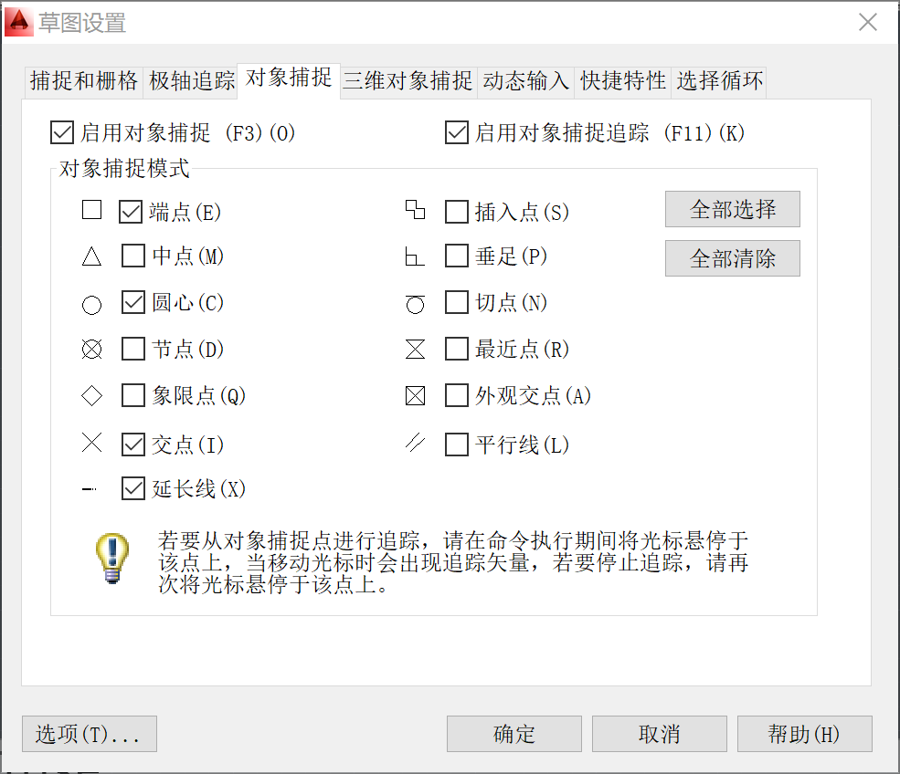
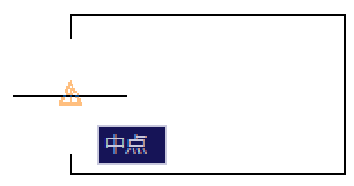
1、夹点、对象捕捉点的功能
2. 对象捕捉点

Slide 5
2、删除、复制、粘贴命令
1、删除命令（Erase/E或DEL键）
删除命令用于擦除绘图区域内指定的对象。可以使用以下四种方法来激活删除命令：
在【修改】工具栏上单击删除图标
在【修改】菜单上选择【删除】选项。
在命令行输入E或ERASE。
2、复制及带基点复制命令
熟练使用复制命令可以帮助工程师加快绘图速度，复制命令的激活方式和删除命令类似，在此不再赘述。复制命令有三种方式：
Copy/CP：只能在一个图形文件中进行多次复制；
Copyclip/Ctrl+C：可在不同图形文件中进行多次复制，基点默认为左下角点；
Copybase/ Ctrl++Shift+C：带基点复制，可选取想要的夹点作为基点复制，可在不同图形文件中进行多次复制。
3、粘贴命令
Pasteclip /Ctrl+V：粘贴
Pasteblock /Ctrl++Shift+ V：粘贴为块

Slide 6
3、其他线的绘制
1、射线（Ray）命令
射线命令是用于绘制有一个端点，另一端可无限延伸的辅助线。射命令绘图工具栏中没有快捷图标，可从菜单【绘图】或命令行输入的方式打开。使用方法是确定起点→通过点，两点确定一条射线。
2、构造线（Xline/XL）命令
构造线是指在两个方向上可以无限延伸的直线，常用作绘图的辅助线。构造线命令可以绘制一条水平、垂直、具有一定角度、平分某个角或偏移一定距离的构造线。命令栏提示如下
_xline 指定点或 [水平(H)/垂直(V)/角度(A)/二等分(B)/偏移(O)]：
3、样条曲线（Spline/SPL）命令
样条曲线是由一组点定义的一条光滑曲线，可以用样条曲线生成一些地形图中的地形线，绘制盘形凸轮的轮廓曲线，作为局部剖面的分界线等。采用样条曲线命令绘制曲线，绘制完后可通过夹点进行调整。
4、云线（Revcloud）命令
云线是由连续圆弧组成的多段线，用于在检查阶段提醒用户注意图形中圈出来的部分。

Slide 7
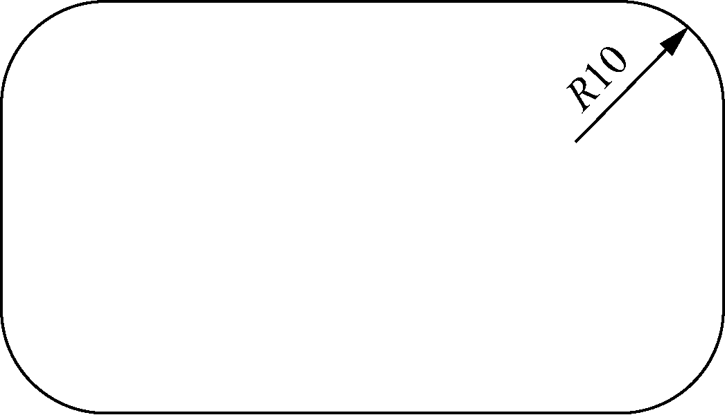
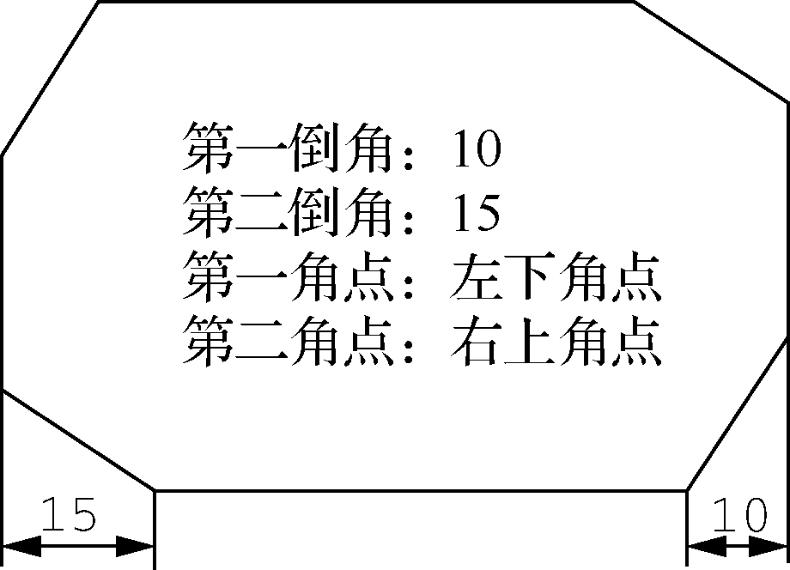
4、矩形命令（RECTANG/REC）
带有圆角或倒角的矩形可以用【矩形】命令直接绘制，如图3-7和图3-8所示；也可以先绘制好直角矩形，然后采用【修改】工具栏中的【圆角】和【倒角】命令修改。
3-7
3-8

Slide 8
5、图层特性命令（LA）
图层是AutoCAD中的主要组织工具，通过创建图层，可以将类型相似的对象绘制到相同的图层上。
图层具有以下4个特性，需要好好理解：
（1）图层就好像是一张张没有厚度的透明胶片，每一张胶片上都绘制有一部分图形内容，然后把这些胶片完全对齐，就形成了一张完整的图。
（2）系统自动定义了一个名为“0”的初始图层，颜色为白色，线型为实线。
（3）同一幅图的所有图层都具有相同的坐标系、绘图界面和缩放比例，各图层之间精确地相互对齐。
（4）当前作图使用的图层称为当前层，当前层只有一个，可以根据需要进行切换。
关于图层的使用，需要注意以下3点。
（1）给图层命名时，最好用英文缩写，少用汉字。
（2）根据自己的专业需求合理设置图层数量，且宜少不宜多。
（3）对象属性（颜色、线型、线宽）一律随层，便于修改对象。

Slide 9
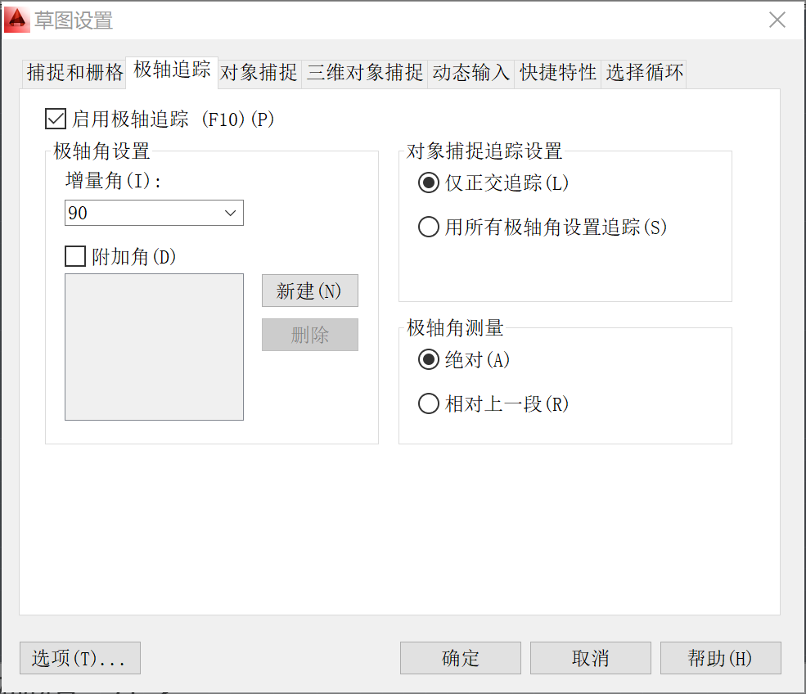
6、图框的绘制及图纸输出设置
（1）直线的快速画法
1．极轴的设置和使用
鼠标右键单击状态栏中的【极轴】按钮，如图3-10所示，打开【草图设置】对话框，如图3-11所示。
3-10
3-11

Slide 10
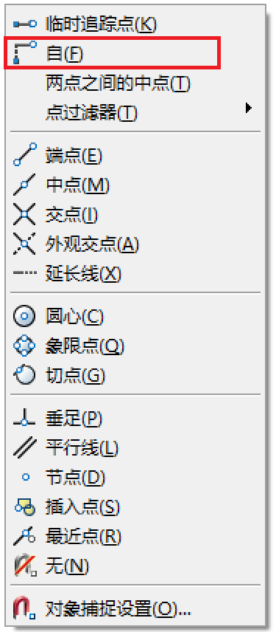
6、图框的绘制及图纸输出设置
（1）直线的快速画法
2．自（FROM）命令为了方便精确定位，AutoCAD提供了多种捕捉方式，打开【草图设置】对话框，打开极轴后，再打开【捕捉】工具栏或按Shift+鼠标右键打开捕捉的快捷菜单时，会发现一个【自】命令，如图3-13所示。它的应用主要有两种：直接用来定位点；在拉伸STRETCH当中的应用。
3-13

Slide 11
6、图框的绘制及图纸输出设置
（2）图框的绘制
1、纸张大小。通信工程图纸一般采用A4幅面，可用【矩形】命令绘制横向（297mm×210mm）或纵向（210mm×297mm）的A4纸的边框，并放在Defpoints层，这个纸框是不需要打印出来的。
2、制图框。纸框绘制好后，再绘制图框，图框距纸框需要有一定的边距，一般为20mm×10mm×10mm×10mm，即装订册预留距离为20mm，其他非装订册预留距离为10mm，并加粗（线宽为0.4mm或0.5mm）。
3、图衔线条的绘制。图衔位于图框的右下角，标准尺寸为180mm×30mm。图衔外框必须要加粗，线宽与图框一致，内部线条为细实线。

Slide 12
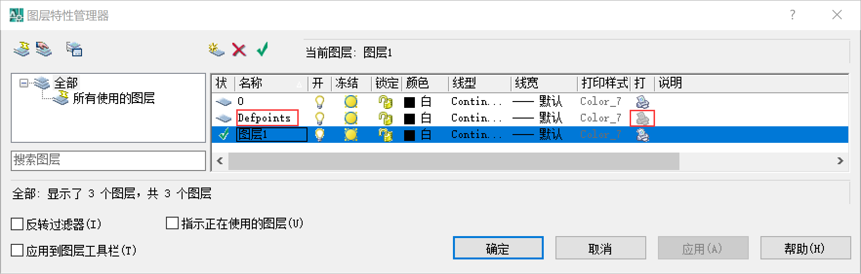
6、图框的绘制及图纸输出设置
（3）图纸输出设置
1．图层及打印设置
软件一般会自带Defpoints层，不用新建，但是有时需要激活一下。这个层是软件能够识别的，默认为非打印层，如图3-14所示。
3-14

Slide 13
6、图框的绘制及图纸输出设置
（3）图纸输出设置
2．图纸空间、模型空间和布局
图纸空间和模型空间都是一种载体，模型空间承载几何对象构成的图形，图纸空间承载视图、标注、注释及图框，还包括页面设置。视图、标注、注释及页面设置等在图纸空间里调整、安排的过程称为布局，同时布局也指这种调整、安排的结果。

Slide 14
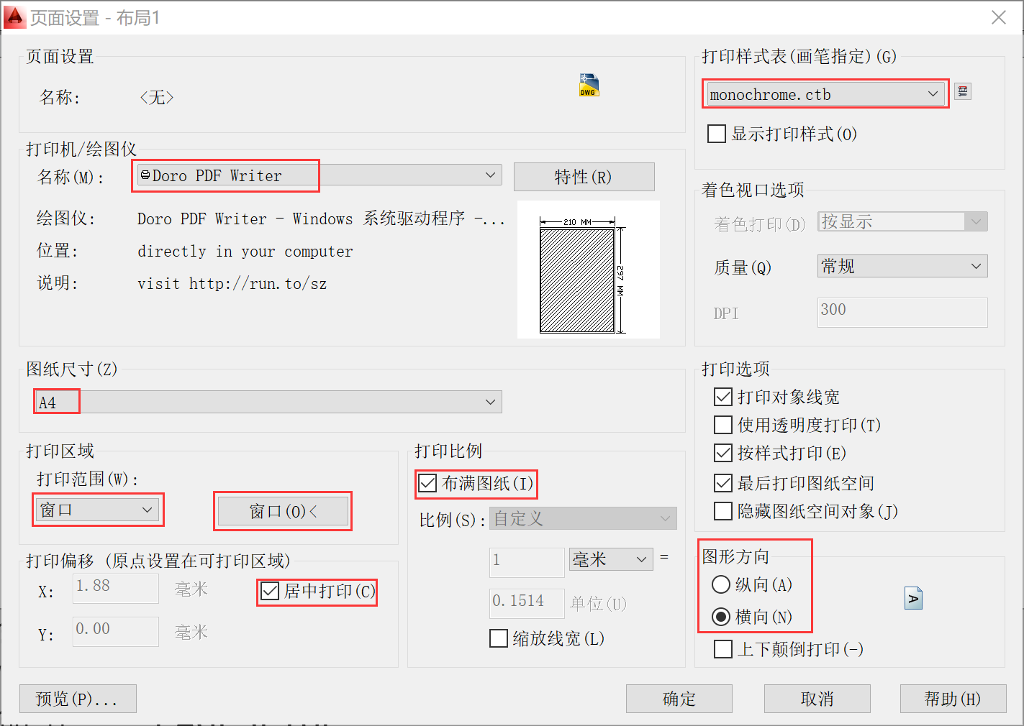
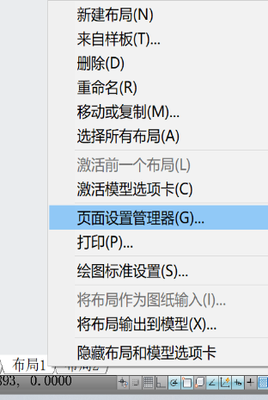
6、图框的绘制及图纸输出设置
（3）图纸输出设置
3．页面设置管理器
打开【布局】窗口，选择【页面设置管理器】命令，如图3-15所示，进入【页面设置】对话框，修改选中的布局空间的页面设置，如图3-16所示。
3-15
3-16

Slide 15
6、图框的绘制及图纸输出设置
（3）图纸输出设置
4．图纸输出设置
绘制好图框、图衔后，做好页面布局，以窗口的形式选择纸框的大小，打印区会将绘制好的图高亮显示。可以预览页面，观察设置管理器中的参数是否设置正确，也可以看出纸框、图框、图衔的图层有没有设置正确。

